Slide 1

« Осетинский народный орнамент».
Воспитатель:
Тохтиева Ж.И.

Slide 2
Цель работы клуба:
Развитие художественно-творческих способностей детей проявляющих повышенный интерес к ручному труду.

Slide 3
Актуальность кружка:
Культурное наследие того или иного народа едва ли может быть полностью освоено без изучения орнаментального искусства, созданного народом на протяжении его многовековой истории.
Осетинский народный орнамент является одним из богатейших и древнейших памятников народного искусства.
Многогранный и красочный орнамент осетинского народа развивался тысячелетиями и использовался для украшения предметов домашнего обихода, оружия, одежды, архитектурных сооружений, надгробных памятников.
Наиболее ценные памятники материальной культуры найдены на территории Северной Осетии, относятся к так называемой Кобанской культуре.
В Осетии в старину орнаментом украшали бронзовые, золотые и серебряные изделия, но и ткани, отделанные вышивками из золотых и серебряных ниток, а также разными галунами, тесемками, шнурами, которые плелись и ткались вручную.

Slide 4
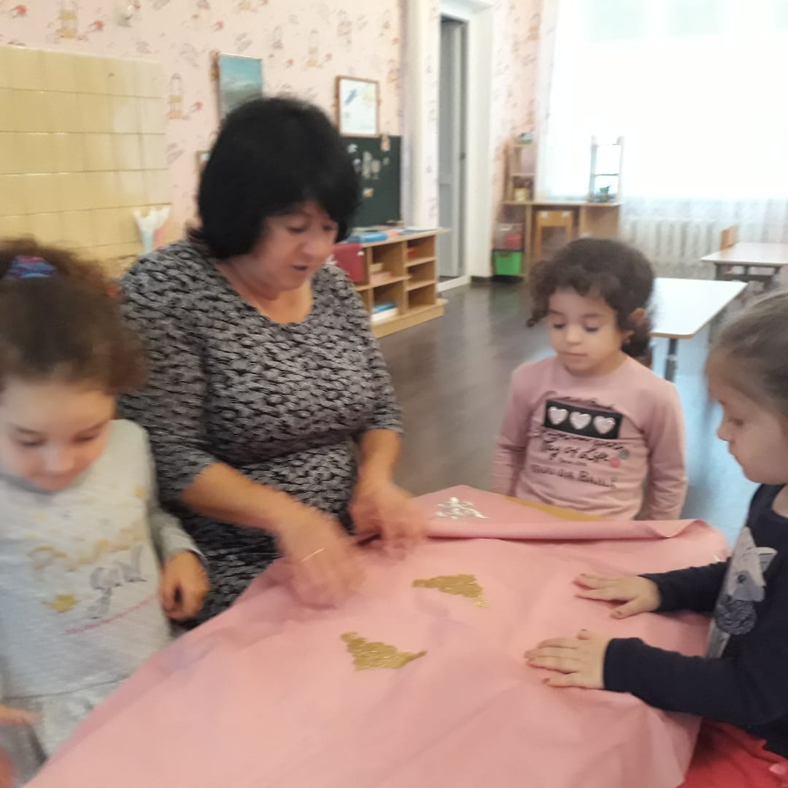


Slide 5
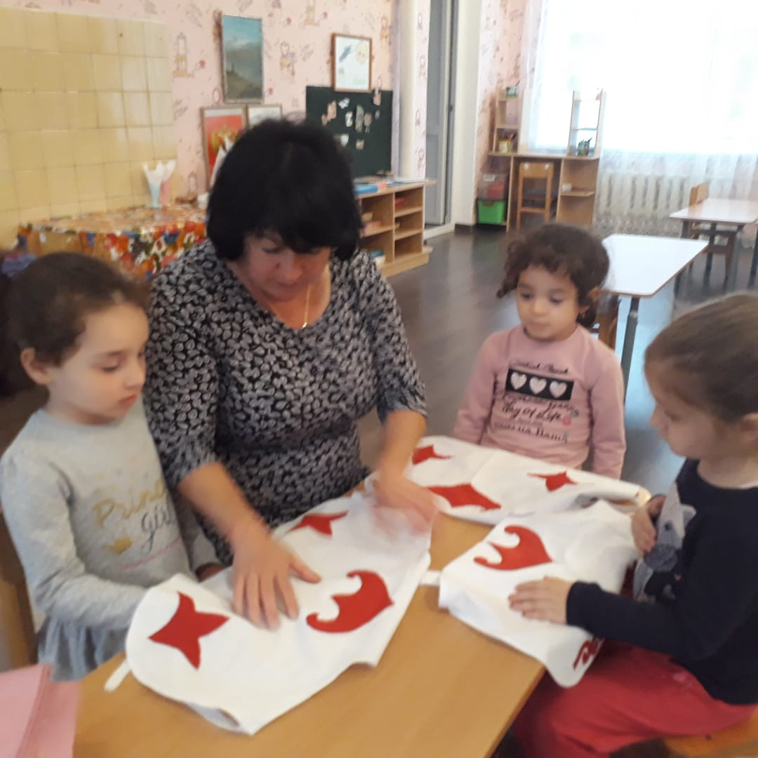


Slide 6
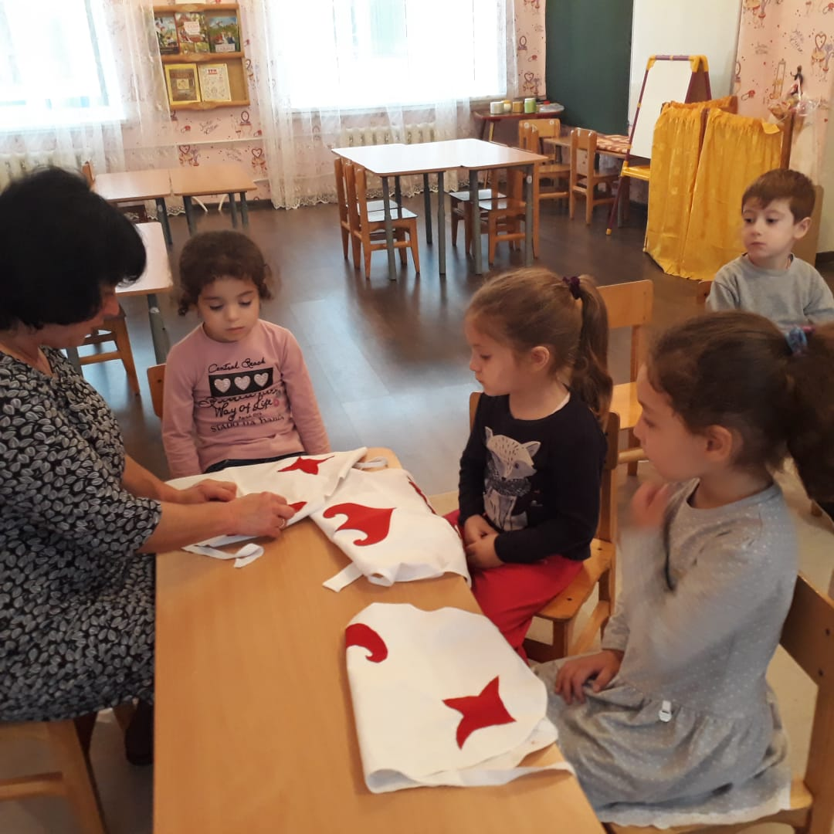
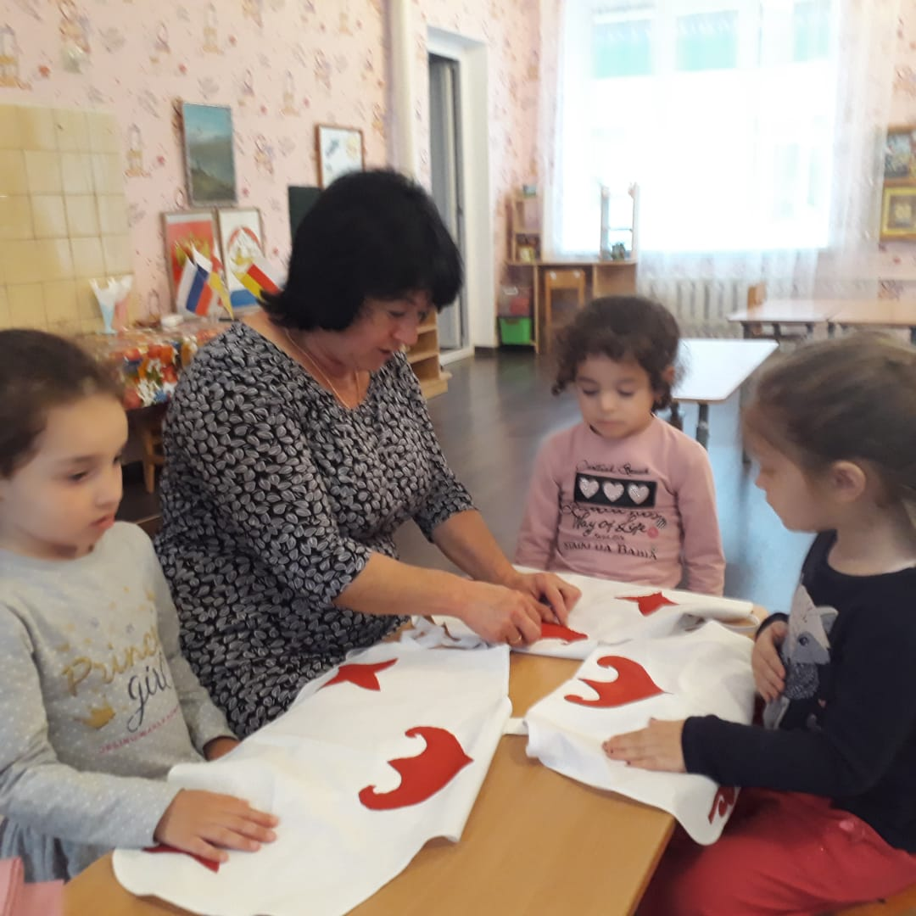
“Расскажи – и я забуду, покажи – и я запомню, дай попробовать – и я пойму”.
Китайская пословица

Slide 7
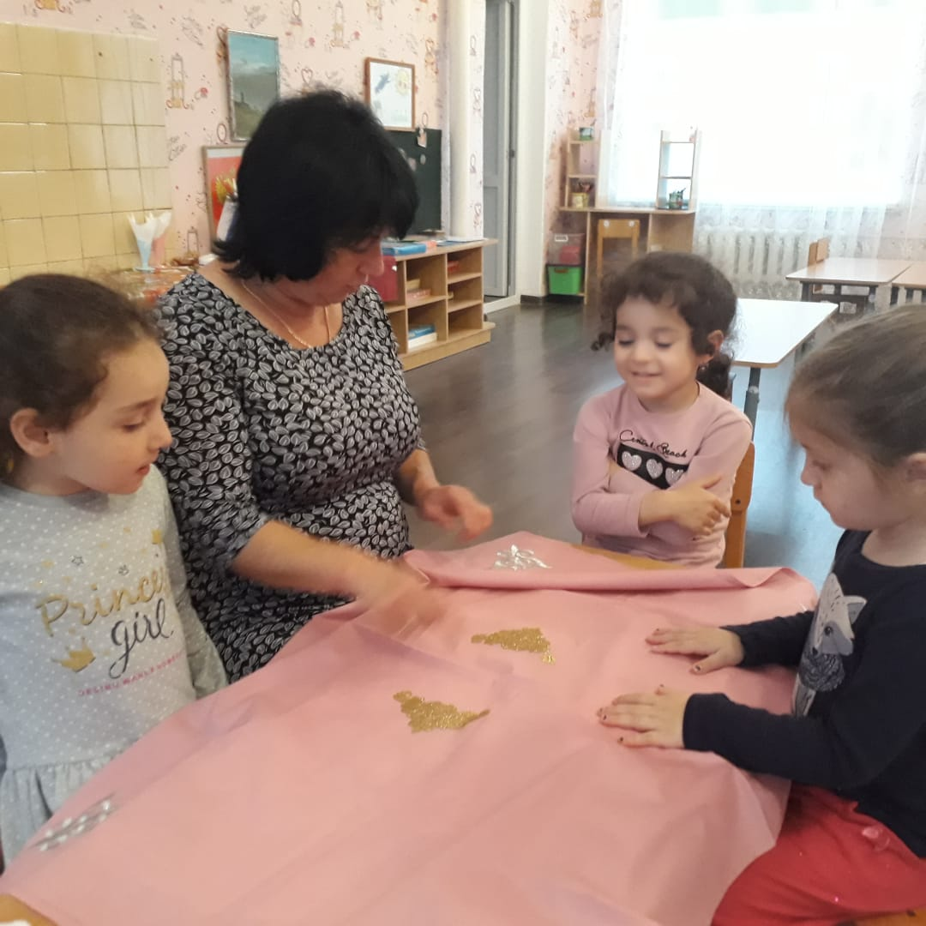
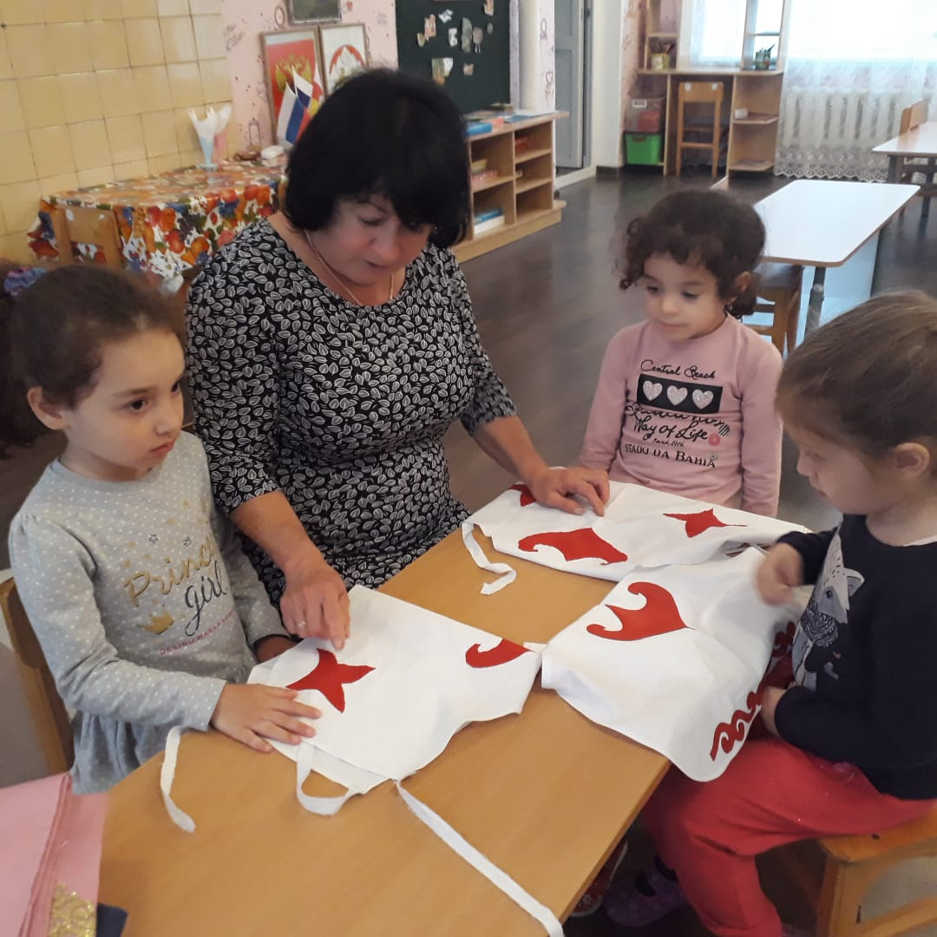
Осетинский народный орнамент не потерял свое практическое значение, он и в настоящее время с большим успехом может быть использован в архитектуре, в текстильной промышленности, в мебельном производстве, в рукоделии

Slide 8
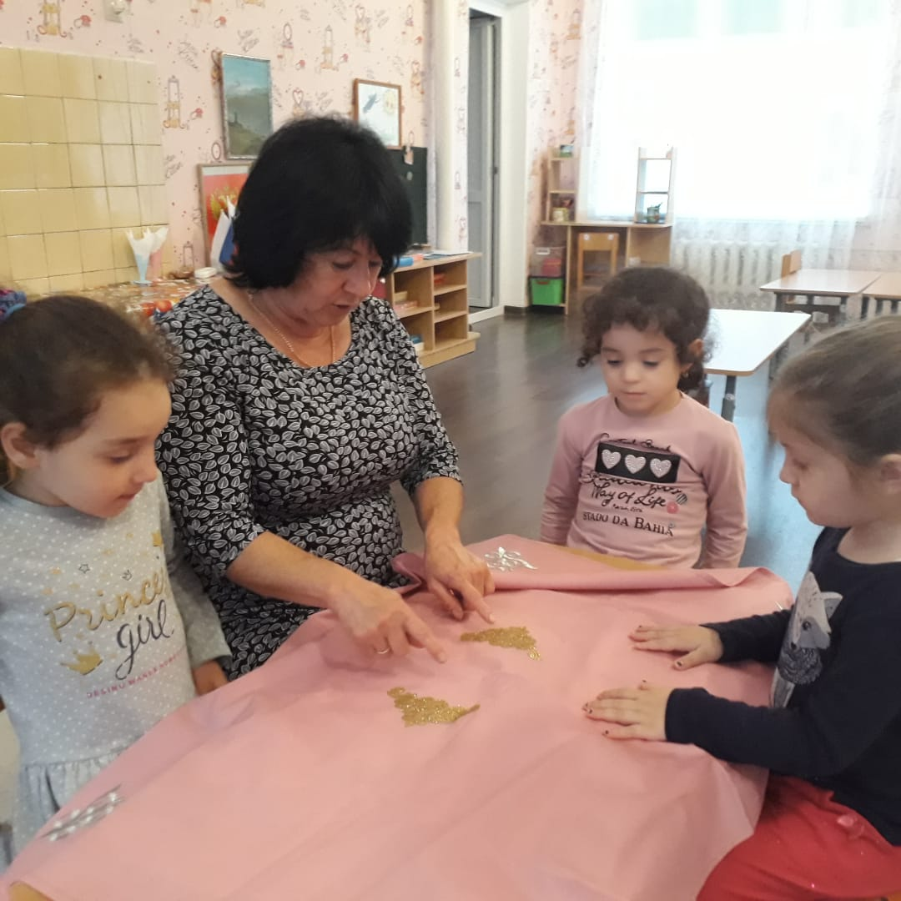
Вышивкой и аппликацией украшались покрывала, мутаки, маленькие подушки, всевозможные сумочки, ружейные чехлы, черпаки и т.д.

Slide 9





Slide 10
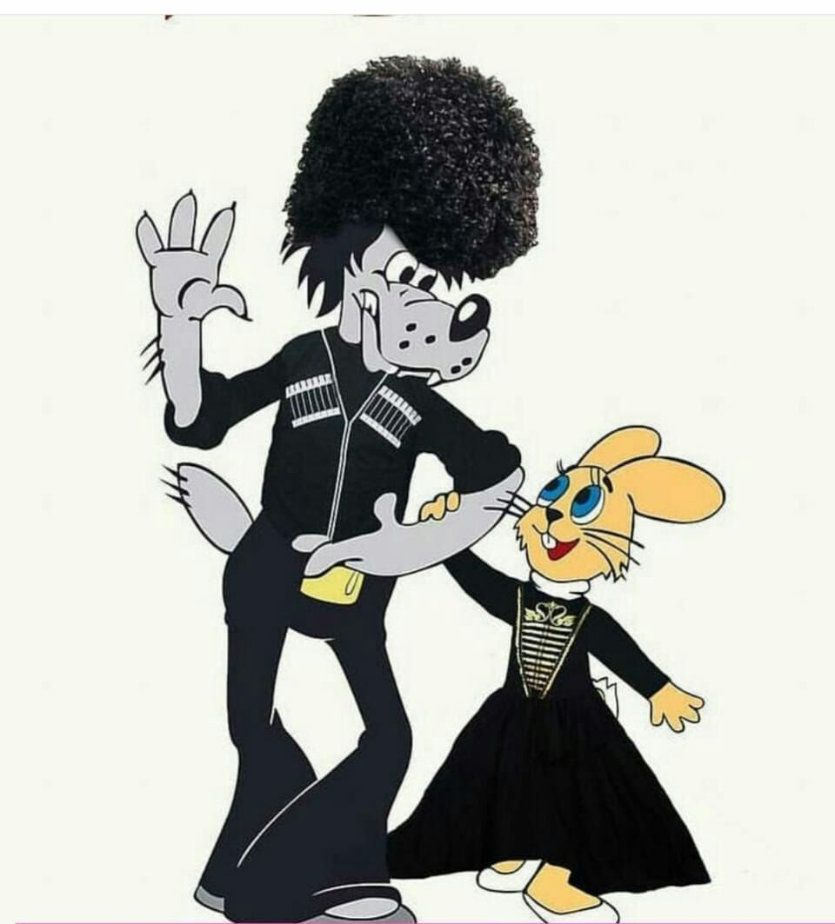
Спасибо за внимание

